Slide 1
第15回
【これからの家族】 個人化と社会的包摂
「家族社会学」
７月29日（火）13：00―14：30 4F401
日本医療大学総合福祉学部
特任教授 原 俊彦

Slide 2
第15回のテーマ
【これからの家族】 個人化と社会的包摂
【事前学習】「家族の未来」について、自分の考えをまとめてみよう。
【事後学習】 自分自身のライフプランを作ってみよう

Slide 3
個人化（Individualization）とは？
【google AI】からの抜粋﻿
社会学における個人化とは、現代社会において伝統やコミュニティ、家族などの価値が解体し、職業やライフスタイル、人間関係、消費などのあらゆる面で社会の規範や規制に左右されず、個人の選択の対象になっていることをいう。
『個人化の社会学』（ウルリッヒ・ベックとエリーザベト・ベック＝ゲルンスハイム、2022。ミネルバ書房：原著は2002年）
個人化＝階級や身分、男女の役割、家族、近隣などの社会的生活形態の解体
個人化＝現代社会において個人に新しい制度的な要求、コントロール、強制が現れてくることを意味する。﻿
個人化＝伝統やしがらみから解放されて、一人ひとりが、生きたいように生きられる社会。
負の側面として、様々な生活リスクへの対処が個人に求められる。
★個人は伝統や社会規範の規制から自由になる一方、すべて、基本的に自己責任となる。

Slide 4
近代社会における家族
近代社会における家族：選択不可能・解消困難な関係性⇒個人の自由を制限し,抑圧する という側面と、個人に対し経済的,心理的安定性をもたらすものであった（山田2004）。具体的には、
【伝統的家族】明治民法の施行にともない法的に規定された。直系長子相続を軸として家名・家督を継ぎ、三世代にわたる拡大家族の形態をとり、そのもとで夫と妻、親と子、男子と女子、嫁と舅・姑の人間関係が構成される。
戦後の民主化政策のもとでの家族政策の改正、経済成長に併行した職業構造の変化、共同体を離れた都市生活者の生活を支援する社会保障制度の発達になどによって、この「伝統家族」は「核家族」をモデルとする【近代家族】へと移行した。
60年代、70年代を通じてマイホーム主義が浸透し、専業主婦が増加。家庭と職場の性役割分業と豊かな家庭生活への希望がセットになった家族、【戦後家族モデル】という(山田,2005年,118-157)。
山田昌弘、「家族の個人化」 社会学評論54巻4号(通号216) 2004年（341-354）
山田昌弘『迷走する家族』有斐閣,2005年

Slide 5
家族の個人化
現代社会における家族：選択可能性の拡大＝個人化
①家族の枠内での個人化：私事化（家規範からの解放）と個別化（家族構成員の行動の自由）＊夫婦・親子・兄弟姉妹間の関係は対等化。プライバシーの尊重（スマホなど）。共食機会の減少など。
②家族自体の個人化：「家族であること」 を選択する自由, 解消する自由 (未婚 ,子どもをもたない夫婦,離婚の一般化)。
山田昌弘、「家族の個人化」 社会学評論54巻4号(通号216) 2004年（341-354）

Slide 6
家族の「個人化」と親密圏の変容
親密圏（intimate sphere）：愛などの情感的結合を基礎に結びついた人間関係からなる領域、具体的で代替不可能な他者との関係が営まれる場。 具体的な生の配慮＝ケア（休息、養育、介護等）がなされる場であるとともに、唯一的な人格に対する承認をひとが得られる場でもある。【google AI】
・近代社会における家族：選択不可能・解消困難な関係性⇒親密圏としての家族の一員。運命共同体としての家族。家族の絆。
・家族の「個人化」⇒家族関係を選択したり解消したりする自由が拡大、家族の一員であることや、血縁や婚姻によらない親密圏（家族的関係）の獲得が必要になる。
小田 亮2007b 「現代社会の『個人化』と親密圏の変容：個の代替不可能性と共同体の行方」『日本常民文化紀要』（成城大学大学院文学研究科）第26輯、45-77頁(188-156頁)、2007年3月。

Slide 7
「若者の変貌」と親密圏の変容
現代の10代の若者たちが、友だちや家族との関係からなる親密圏では、その関係を維持するために高度に気を遣って、互いに「装った自分の表現」をしあっている一方で、公共圏にいる人間に対しては無関心で、一方的に「素の自分の表出」をしていると指摘している。
親密な関係とは気の許せる関係であり、（中略）安心して「素の自分」を出せる関係だったが、いまの子どもたちにとっては、（中略）演技しあわなければお互いの関係が破綻するのではないかとつねに怖れるような関係に変質した。
同じ場所に居合わせている他者が意味ある存在ではなく、風景の一部となっ
ているようなふるまい。
（土井隆義 2004 『「個性」を煽られる子どもたち――親密圏の変容を考える』 岩波書店）

Slide 8
新しい親密性の形：選択的コミットメント
従来の親密さの形＝〈包括的コミットメント〉これまで親密な関係が取り結ばれる場は、主として家族、夫婦、恋人など生活の広範な文脈を共有する包括的な関係の場にかぎられていた。
新しい親密性の形＝〈選択的コミットメント〉 参入・離脱の比較的容易な関係において、生活の文脈を限定的・選択的のみに共有するような親密性。人間関係があくまでも限定された文脈の中でのみ取り結ばれることを前提としていて、その場では自分のすべてを見せなくてもよい。
（浅野智彦 1999 「親密性の新しい形へ」 富田英典・藤村正之編『みんなぼっちの世界』恒星社厚生閣、41-57頁）
SNSによる交流などは、まさに選択的コミットメントといえるが、親密圏と呼ぶにはあまりにはかなく淋しい関係ではないか？

Slide 9
家族の個人化のデメリット
家族自体の個人化の進行は、選択の自由を行使できる者とできない者という格差の拡大・階層化をもたらすのではないか？
家族の離散や精神的乖離などの問題が増える
家庭内暴力などの問題が増える
不公平な家事労働や介護負担が増える
育児面での負担が増える
結果的に社会的・経済的・文化的に弱い個人にとって、家族という安全装置（シェルター）が機能しくなり、無防備に社会に投げ出されて、社会的に孤立してゆくのではないか？
また、家族という社会システムの基盤が機能しなくなれば、社会的連帯も失われてゆくと思う。

Slide 10
社会的排除（social exclusion）
個人や集団が社会から排除されたり無視されたりしている状態。福祉制度や労働市場など、社会のさまざまな領域において個人の地位や資格を喪失することを意味する。⇒社会的弱者 主要な要因は以下の通り。
貧困:貧困線（所得の中央値の半分）以下。絶対的貧困
金銭的不安定：失業。ワーキング・プア。非正規就業。
労働市場からの排除：不法滞在、外国人労働者、
物質的剥奪：普通の人にとって当たり前の生活ができない。
制度・サービスからの排除：低年金・無年金・無保険
社会関係の欠如：引きこもり／施設隔離
住宅の不備：ホームレス／住所不定／ネットカフェ住まい
低教育：未就学児／不登校／義務教育未修了者
障がい：精神障がい、知的障がい、身体障害
犯罪・薬物中毒・売買春など。災害・犯罪被害？

Slide 11
社会的排除についての調査（2012年）
若年層（20 歳から 39 歳）においても、居住、教育、保健、社会サービス、就労などの多次元の領域から排除され、社会の周縁に位置する人々が存在する。
彼らが抱える問題は、高校中退、非正規労働、生活保護受給、住居不安定（ホームレス）、シングル・マザー、薬物・アルコール依存症、結果としての自殺と多岐にわたる。
彼らは、将来の展望をもちにくく、孤立化し、基礎的な生活基盤の獲得・保持さえも危ぶまれるという点において、類似した状態にある。
「社会的排除にいたるプロセス～若年ケース・スタディから見る排除の過程～」
平成 24（2012） 年 9 月社会的排除リスク調査チーム 内閣官房社会的包摂推進室／内閣府政策統括官(経済社会システム担当)

Slide 12
社会的排除の潜在リスク その１
社会的排除の状況にある人々の生活史：多くが幼少期から様々な生活困難を抱えている。
【子ども期に発生した潜在リスク】
・本人：生まれ持った障害（発達障害、知的障害等）
・家庭：出身家庭の貧困、ひとり親や親のいない世帯、児童虐待・家庭内暴力（不適切な養育含む）、親の精神疾患（依存症含む)・知的障害、親の自殺、親からの分離、早すぎる離家
・教育：いじめ、不登校・ひきこもり、学校中退、低学歴（中卒）、学齢期の疾患（精神疾患含む）
「社会的排除にいたるプロセス～若年ケース・スタディから見る排除の過程～」
平成 24（2012） 年 9 月社会的排除リスク調査チーム 内閣官房社会的包摂推進室／内閣府政策統括官(経済社会システム担当)

Slide 13
社会的排除の潜在リスク その２
【成人期に発生した潜在リスク】
・本人：本人の疾病・障害、精神疾患（依存症含む）
・職場環境：初職の挫折、リストラ・解雇・倒産、職場における人間関係トラブル（いじめ、虐待等）、劣悪な労働環境、不安定就労（頻繁な転職）、風俗関連産業
・生活環境：援助交際・家庭環境
「社会的排除にいたるプロセス～若年ケース・スタディから見る排除の過程～」
平成 24（2012） 年 9 月社会的排除リスク調査チーム 内閣官房社会的包摂推進室／内閣府政策統括官(経済社会システム担当)

Slide 14
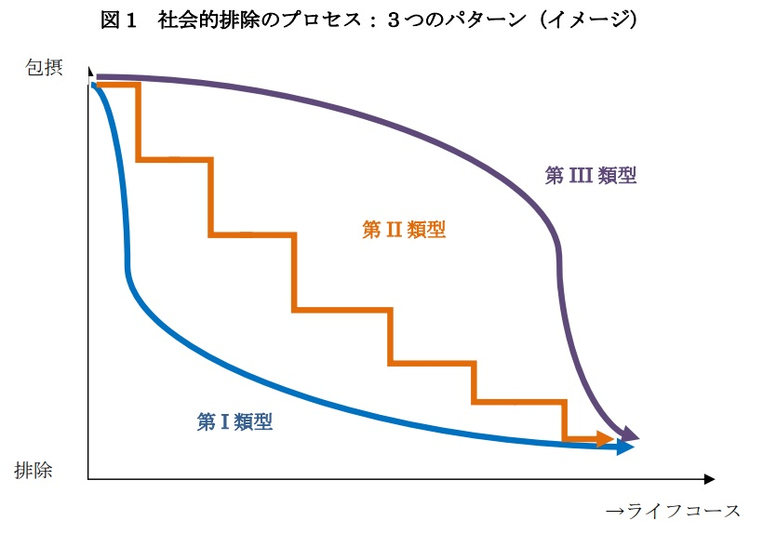
社会的排除に至るプロセス の３類型
①第１類型【生まれつき本人が持つ生きづらさ】
本人が生まれつき持つ「生きづらさ」（発達・知的障害、精神障害など）が、幼少期・子ども期から社会的排除に追い込んでいるパターン
②第２類型【家庭環境の問題】
出身家庭の環境に内包されている様々な問題が、教育・人間関係の形成など子どもの健全な成長へ悪影響を及ぼし社会的排除に追い込んでいるパターン
③第３類型【学校や職場の環境の問題】
様々な潜在リスクが存在しているが決定的な悪影響を受けずに成長してきたものの、学校や職場などにおいて劣悪な環境に置かれたことによって社会的排除に陥ったパターン。

Slide 15
社会的包摂（ほうせつ）
Q.社会的包摂（ソーシャル・インクルージョン：Social Inclusion）とは？
A.「誰もが社会に参画する機会を持ち、排除されないこと」を指します。
「インクルージョンInclusion 」を訳すと「包摂（ほうせつ）」。全体をまとめる、包み込むという意味を持ちます。
社会的包摂（ソーシャル・インクルージョン）とは、社会的に全体を包み込むこと、つまり誰も排除されず、全員が社会に参画する機会を持つことを意味します。
この考えは、持続可能な開発目標（SDGs)が大切にしている「誰一人取り残さないleave no one behind」という理念そのものです。
（国際NGOプラン・インターナショナルのHP)

Slide 16
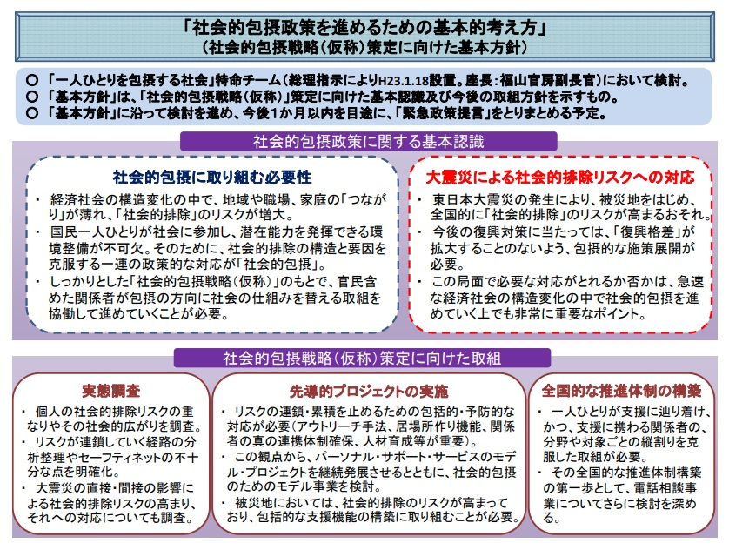
社会的包摂政策（2011年)
＊東日本大震災の発生は、平成23（2011）年3月11日で、この特命チームの設置は同年1月18日。
この基本方針が決定されたのは5月31日。つまり、因果関係はない。
＊少子高齢・人口減少への対応⇒「一億総活躍社会」の実現につながる
発想が見られる。
＊社会的包摂政策⇒「誰一人取り残さない」
⇒リスクの連鎖・累積を止めるための包括的・予防的な対応
⇒全体主義・監視社会となる危険性もある点に注意。
★内閣府 「社会的包摂政策を進めるための基本的考え方」平成23年（2011年）

Slide 17
家族の個人化と社会的包摂の関係
家族の個人化の進行⇒選択の自由を行使できる者（強い個人）とできない者（弱い個人）へ二極化・格差の拡大・階層化に繋がる危険性が高い。
強い個人は、強い家族を持つことができるし、家族そのものを必要としない。セレブ（celeb）／パワーカップル
家族から排除される人・家族を形成できない人・家族の中に取り残される人、弱い個人（子ども・高齢者・女性・障害者・失業者）は社会的排除の対象となる。
弱い個人・家族には社会的支援が必要⇒社会的包摂の必要性⇒面倒見の良い社会
社会が個人の保護者・監視者となる？ビッグ・マザー／ビッグ・ファーザー、ソーシャル・ペアレントとしての社会・政府
＊しかし。いずれにせよ、生きる意味（ルーツ）としての家族の絆（きづな）は必要なのでは？

Slide 18
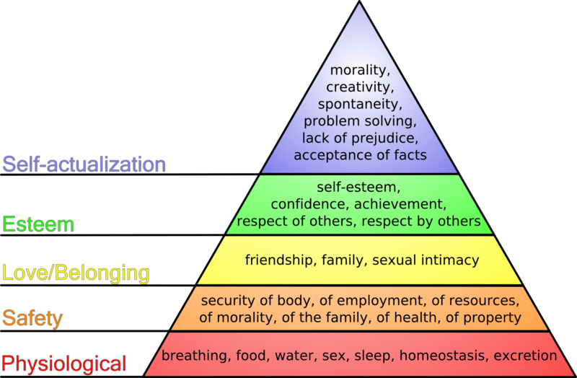
マズローの自己実現理論
アメリカの心理学者アブラハム・マズローは、「人間は自己実現に向かって絶えず成長する」と仮定し、人間の欲求を5段階の階層（Maslow‘s hierarchy of needsで理論化した。
Wikipedia 「マズローの欲求段階説」より

Slide 19
マズローの欲求５段階
生理的欲求 (Physiological needs)：生命を維持するための本能的な欲求で、食事・睡眠・排泄など。他のどの欲求よりも最も主要な動機付け。
安全の欲求 (Safety needs):危険の回避、経済的安定性、良い健康状態の維持、予測可能で秩序だった状態を得ようとする欲求。
社会的欲求と愛の欲求 (Social needs / Love and belonging)：社会に必要とされている、社会的役割があるという感覚。情緒的な人間関係・所属しているという感覚。
Wikipedia 「マズローの欲求段階説」の抜粋・修正

Slide 20
マズローの欲求５段階
承認（尊重）の欲求 (Esteem)：自分が価値ある存在と認められ、尊重されることを求める欲求。
自己実現の欲求 (Self-actualization)：１から４まで＋自分の持つ能力や可能性を最大限発揮し、具現化して自分がなりえるものにならなければならないという欲求。
Wikipedia 「マズローの欲求段階説」の抜粋・修正
マズローの自己実現理論「人間は自己実現に向かって絶えず成長する」と仮定し、人間の欲求を5段階の階層に分類。個人化の進んだ社会では、５の自己実現こそが個人にとって究極の目標・生きがい・存在意義と考えられている。しかし、乳幼児から老人までのライフコースを考えた場合、家族の助けなしに、これらの欲求を充足することは難しいのではないか？

Slide 21
マズローの欲求５段階と家族の役割
①生理的欲求 ：家族は新生児から老人まで家族構成員の生理的欲求の充足を可能な限り保障する。時間差をともなうケア関係がある。
②安全の欲求：家族は新生児から老人まで家族構成員の安全・健康欲求の充足を可能な限り保障する。時間差をともなうケア関係がある。
③社会的欲求と愛の欲求：家族＝社会システムの基礎単位と捉えれば、家族は新生児から老人まで家族構成員の社会的欲求と愛の欲求の充足を可能な限り保障する。
④承認（尊重）の欲求 ：家族＝社会システムの基礎単位と捉えれば、家族は新生児から老人まで家族構成員の承認（尊重）の欲求の充足を無条件で保障する。
⑤自己実現の欲求：家族は家族構成員の自己実現の欲求を保障することはできないが、その充足を支援する。
★無論、すべての家族で、このような家族役割が果たされるとは限らないが、そのような期待を持つことは可能だろう。

Slide 22
家族は必要なのでは？
つまり、マズローの自己実現欲求の１から４を、社会が個人に直接、保障できるようにならない限り、家族は無くならないだろう。
逆にいえば、誰であれ、個人のままより、家族を持つことにより、１から４までのサポートを得られる可能性は高まる。また、５については、社会であれ、家族であれ、誰も保障できないが、少なくとも家族の支援は受けられる。
現在までのところ家族を持つことは個人の決断に委ねられている。待っていても家族は持てない。
定位家族は選べないが、生殖家族は自分で作れる。ダメ元でトライしないと損だ！

Slide 23
家族を持つことによるリスク
確かに家族を持つことで、他の家族構成員に対する責任や負担が生じ、自己実現の妨げになるというリスクも存在する。
交際相手・結婚相手がいることにより、時間とエネルギーが奪われる。相手に拘束されるので自由が奪われる。
結婚して子どもを持つことで、個人としてではなく、家族構成員としての責任・負担が生じる。家族との関係で行動の自由が奪われる。
夫婦・親子関係がうまく行かなかったり、破綻したりする危険性もある。
家族を経済的に支えられず、惨めな思いをするのではないか？

Slide 24
自己実現欲求とリスクは常にある
マズローのいう自己実現は、人類（ホモ・サピエンス）にとって普遍的な欲求であり、直立二足歩行⇒脳の発達⇒自己や他者・環境に対する認識能力の向上の結果、生じたものと思われる（今のところ、チンパンジーやオラウータンがこの種の欲求があるかどうか不明）。
自己や他者・環境に対する認識能力の向上⇒リスクを意識する能力も発展する。
過去⇒現在⇒未来と、リスク回避の可能性が高まるほど、残されたリスク/新しいリスクに対する意識は高まる。
しかし現在まで人類（＝家族）が存続してきたことを考えれば、リスクを恐れる必要はないのでは？
あるいは、別のいい方をすれば、リスクを恐れない人類（＝家族）だけが存続してきた（いく）ともいえる。
★チャンスがあればリスクを怯れずチャレンジするといいかも？

Slide 25
定期試験のご案内
本試験：８月5日（火）13：00ー14：30 講義室303
＊試験は60分、問題１から５は択一式（正解は１つしかない）各10点、問題６は記述式で５０点満点。
追再試験：８月13日（水）13：00ー14：30 講義室303
＊試験は60分、問題１から５は択一式（正解は１つしかない）各10点、問題６は記述式で５０点満点。

Slide 26
定期試験の問題
問１：日本の世帯数の将来推計（全国推計）令和 6（2024）年推計の結果について、もっとも正しいと思うものを１つ選びなさい。
１.世帯総数はなお増加を続けるが、人口減少を反映し2030年をピークに減少に転じる。
2.平均世帯人員は「世帯の単独化」から減少傾向にあったが、世帯数が減少に転じることにより低下に歯止めがかかり、2050年には2.21人と現在の水準まで回復する。
3.2050 年には単独世帯が過半数となり、3000万世帯となる。
4 65 歳以上の高齢世帯数のピークは2025 年、75 歳以上の世帯は、団塊の世代が後期高齢者となるため減少し続ける。
5,2050年の男性高齢単独世帯の３割は未婚、近親者のいない高齢単独世帯が急増する
★第6回【家族の変動】世帯統計でみる家族・核家族化は進んだか？⇒ライフコースでみる家族の日本の世帯数の将来推計（全国推計）令和 6（2024）年推計 ★正解は変更するので要注意！

Slide 27
日本の世帯数の将来推計（全国推計）令和 6（2024）年推計－

Slide 28
定期試験の問題
問2：家族に関する用語について、もっとも正しいと思うものを１つ選び、番号で答えなさい。
★第3回【家族分析の手がかり】家族にかかわる用語、家族の類型
問３：パーソンズによる核家族の役割構造・機能について、もっとも正しいと思うものを１つ選び、番号で答えなさい。
★第７回【家族の内部構造】役割構造、勢力構造、感情構造
問４：子どもの養育と社会化について、もっとも正しいと思うものを１つ選び、番号で答えなさい。
問５：老親の扶養について、もっとも正しいと思うものを１つ選び、番号で答えなさい。
★第9回【家族機能と社会的支援】子どもの養育と社会化、老親の扶養

Slide 29
定期試験の問題
問６ 次の３つの設問のうち１つを選んで、回答しなさい。
①児童虐待の事例「池田詩梨（ことり）ちゃん事件」について、あなたの感想・考え・意見を述べなさい。 （400文字程度）
②講義で紹介した「早婚晩産のススメ」について、あなたの感想・考え・ライフプランを述べなさい。（400文字程度）
③「家族の未来」について、あなたの考えを述べなさい。 （400文字程度）

Slide 30
おわりに
家族社会学の問題が、直接、国試に出ることは、あまりないと思いますが、この授業の後半で、取り上げたような、家族に関わる様々な社会問題への理解が求められることはあると思います。
そんな時には、この講義を思い出して役立て下さい。
皆さんが良い家族に恵まれることを期待しています。

